Slide 1
? Az autizmussal élők
? vizuális kommunikációt segítő eszközökről a gyakorlatban,
? miért fontos az idő, a tér strukturálása
Autizmussal élő társaink, - személyek, - fiatalok VAGY autista társaink..
Kommunikációs akadálymentesítés, vizuális támogató eszközök:
Strukturált környezet és vizuális támogatás
Napirend
Tevékenységszervezés –
munkarend, munkaszervezés, vizuális forgatókönyvek
Kommunikációt támogató eszközök
Egyéb vizuális támogató eszközök –
időjelzők, választó táblák, motivációs rendszer, viselkedéses szabályok

Slide 2
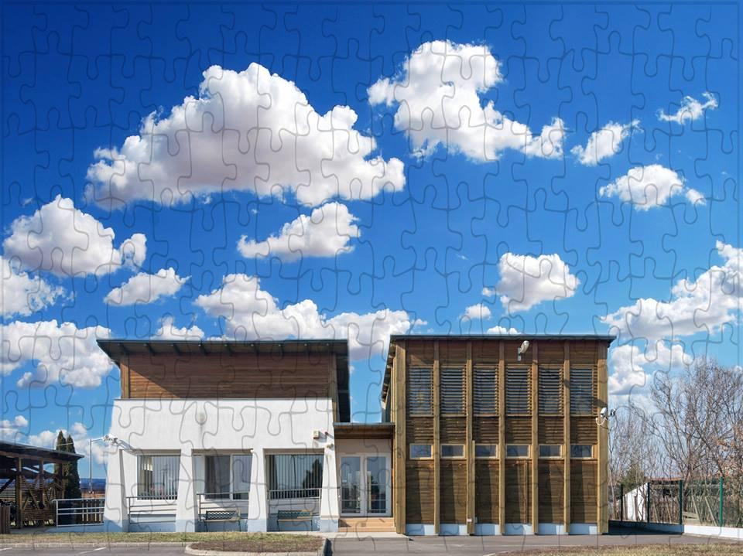
Autizmussal élő társaink a szociális szolgáltatásokban
AUT-KÖZ-PONT Fogyatékosok Nappali Intézménye
Fotó: Molnár Ildikó
Gujné Szabó Tünde – autizmus szakos gyógypedagógus, intézményvezető

Slide 3
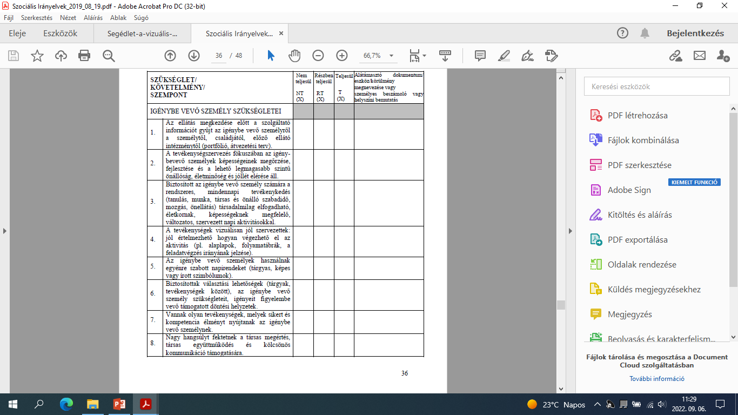
Szakirodalmi ajánlás
IRÁNYELVEK
Az autizmussal élő személyek számára nyújtott szociális szolgáltatások autizmus- specifikus feltételrendszerének kialakításához
2019

Slide 4
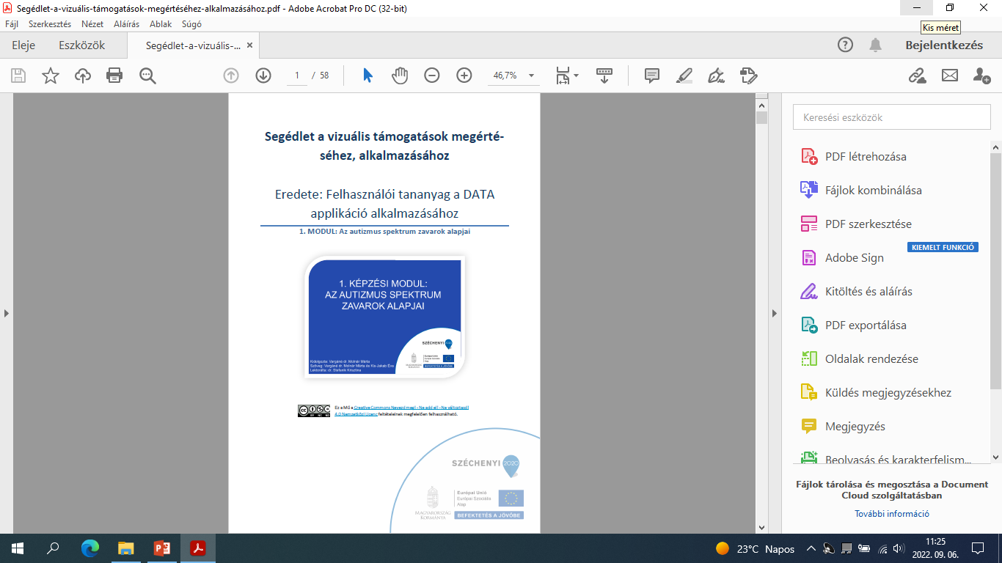
Szakirodalmi ajánlás
Autisták Országos Szövetsége weboldaláról letölthető:
https://aosz.hu/wp-content/uploads/2020/03/Seg%C3%A9dlet-a-vizu%C3%A1lis-t%C3%A1mogat%C3%A1sok-meg%C3%A9rt%C3%A9s%C3%A9hez-alkalmaz%C3%A1s%C3%A1hoz.pdf

Slide 5
Az autizmusról gyakran a problémás vagy kihívást jelentő viselkedés jut az emberek eszébe…
Mi lehet az ok, ha tisztában vagyunk az autizmussal élő társaink szociális-kommunikációs nehézségeivel?
A viselkedés kommunikatív funkciója.
A nemkívánatos viselkedést csak megelőzni lehet, ha megjelenik már csak a veszélymentesítés lehetséges.
Megelőzés:
Autizmusban képzett, megfelelő létszámú segítő személyzet.
Autizmus-specifikus környezet kialakítás, foglalkoztatás szervezés.
Kölcsönös megértés – az autizmussal élő társunk ért minket, mi is értjük őt.

Slide 6
Kölcsönös megértés – az autizmussal élő társunk ért minket
NAPIREND, TÉR STRUKTURÁLÁSA
(Autizmus Alapítvány, Budapest: „Látni és érteni” c. oktatófilm 5 perc 15 mp)
VIDEÓRÉSZLET

Slide 7
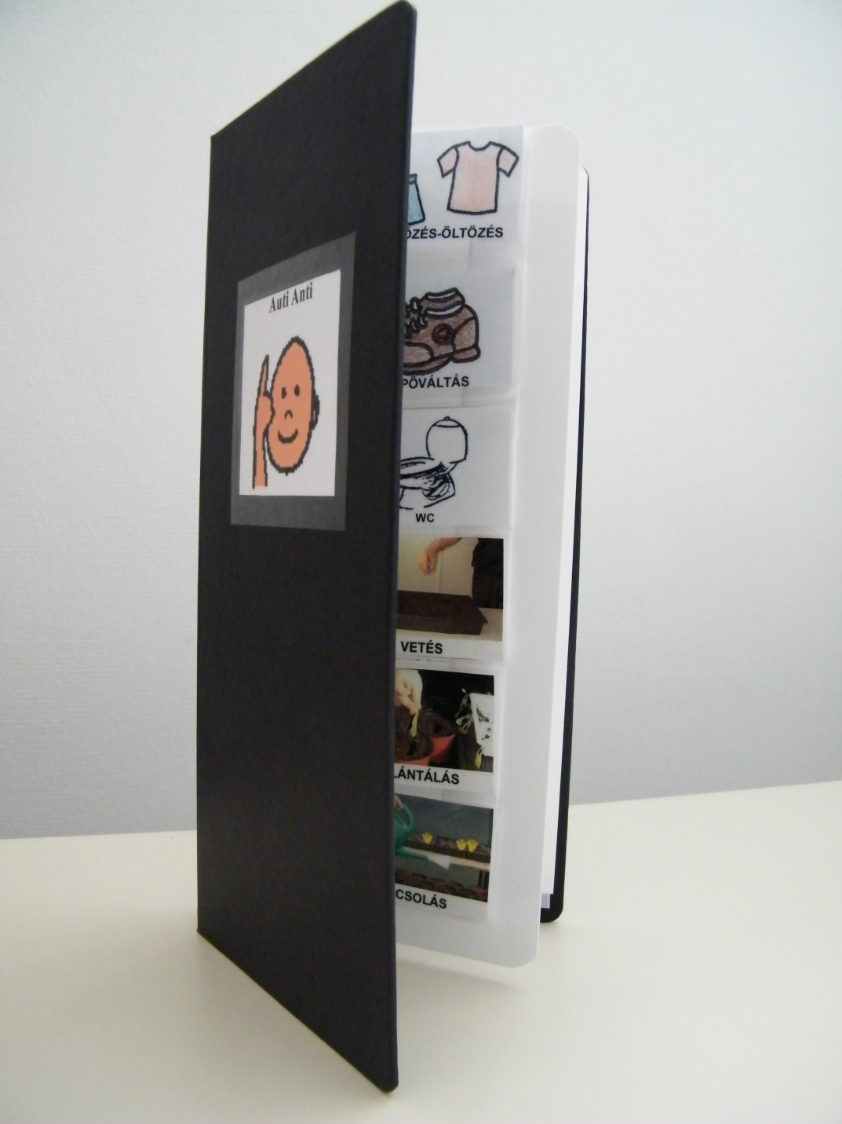
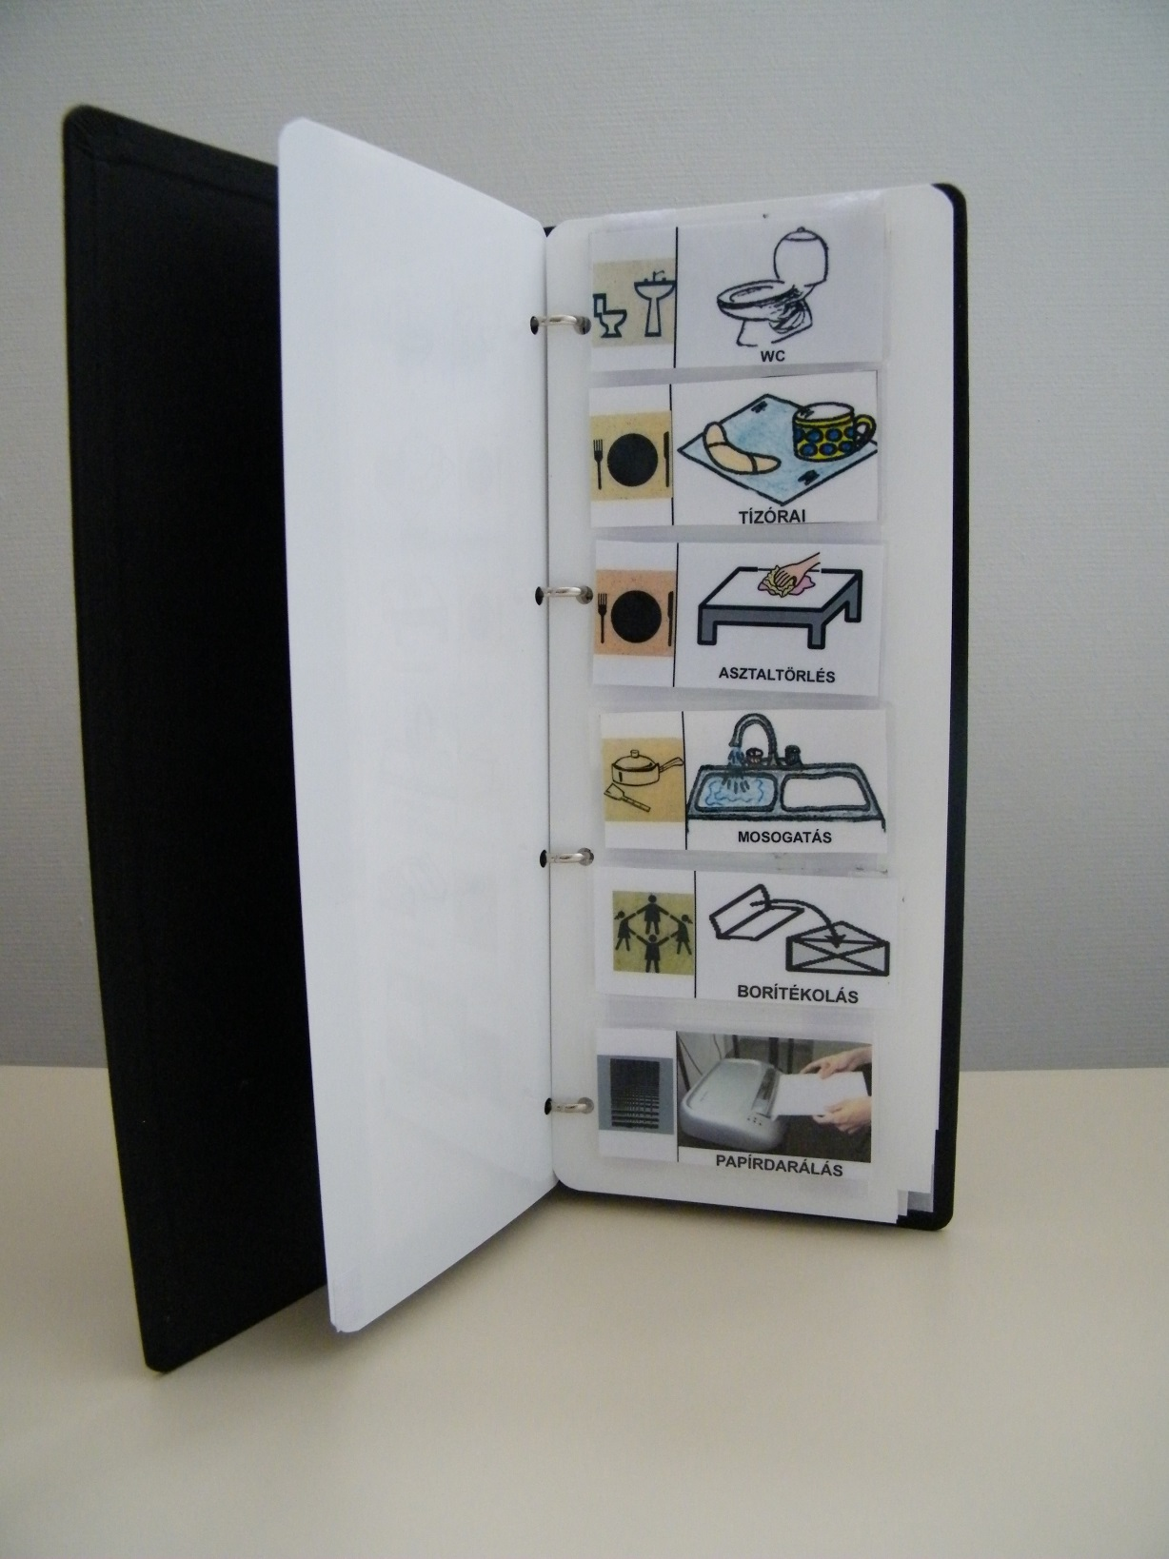
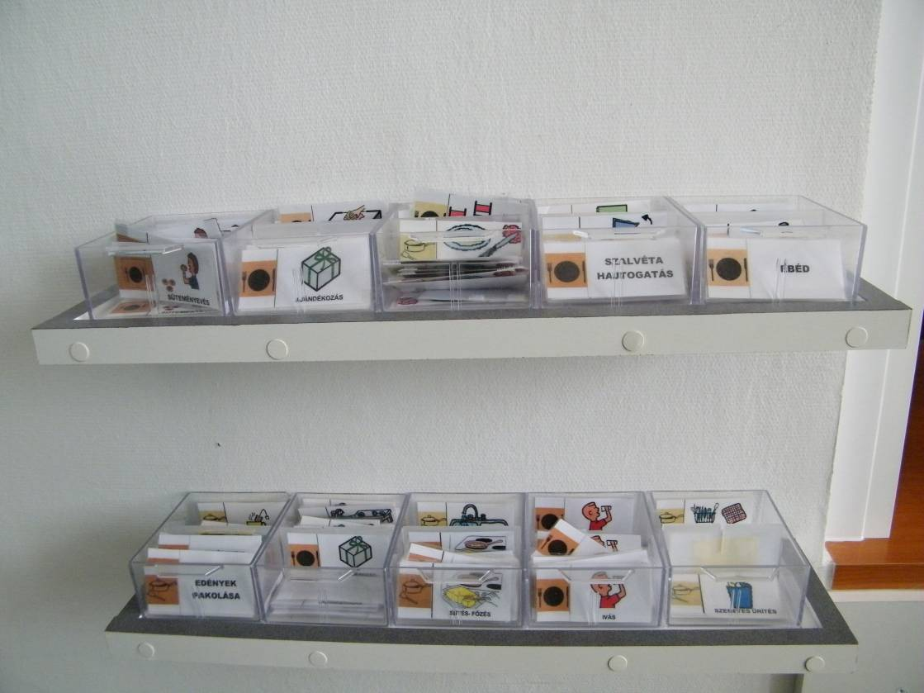
Napirend az
AUT-KÖZ-PONT-ban

Slide 8
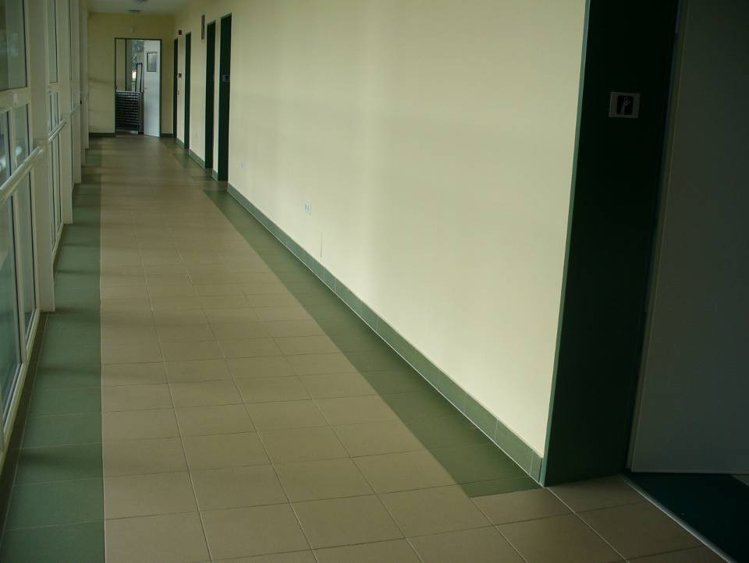
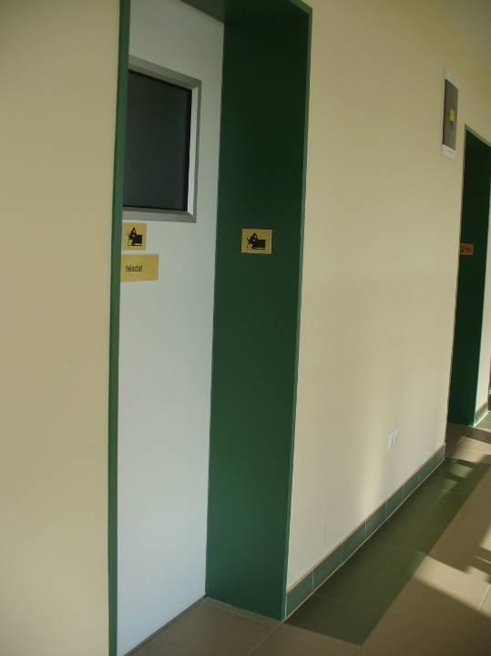
Környezet kialakítás

Slide 9
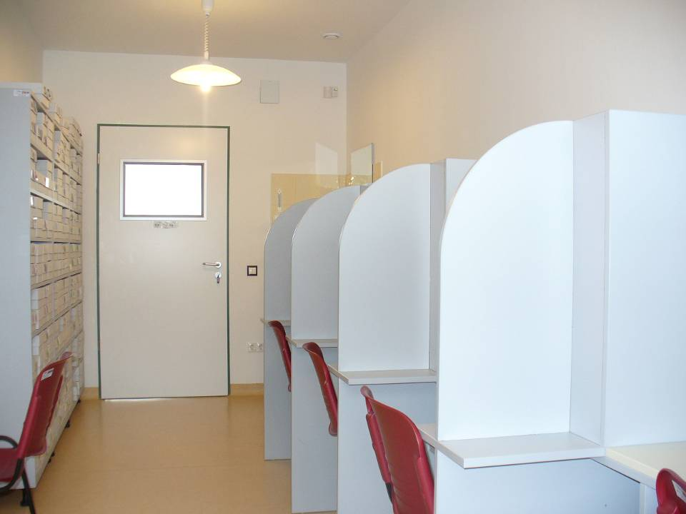
Környezet kialakítás

Slide 10
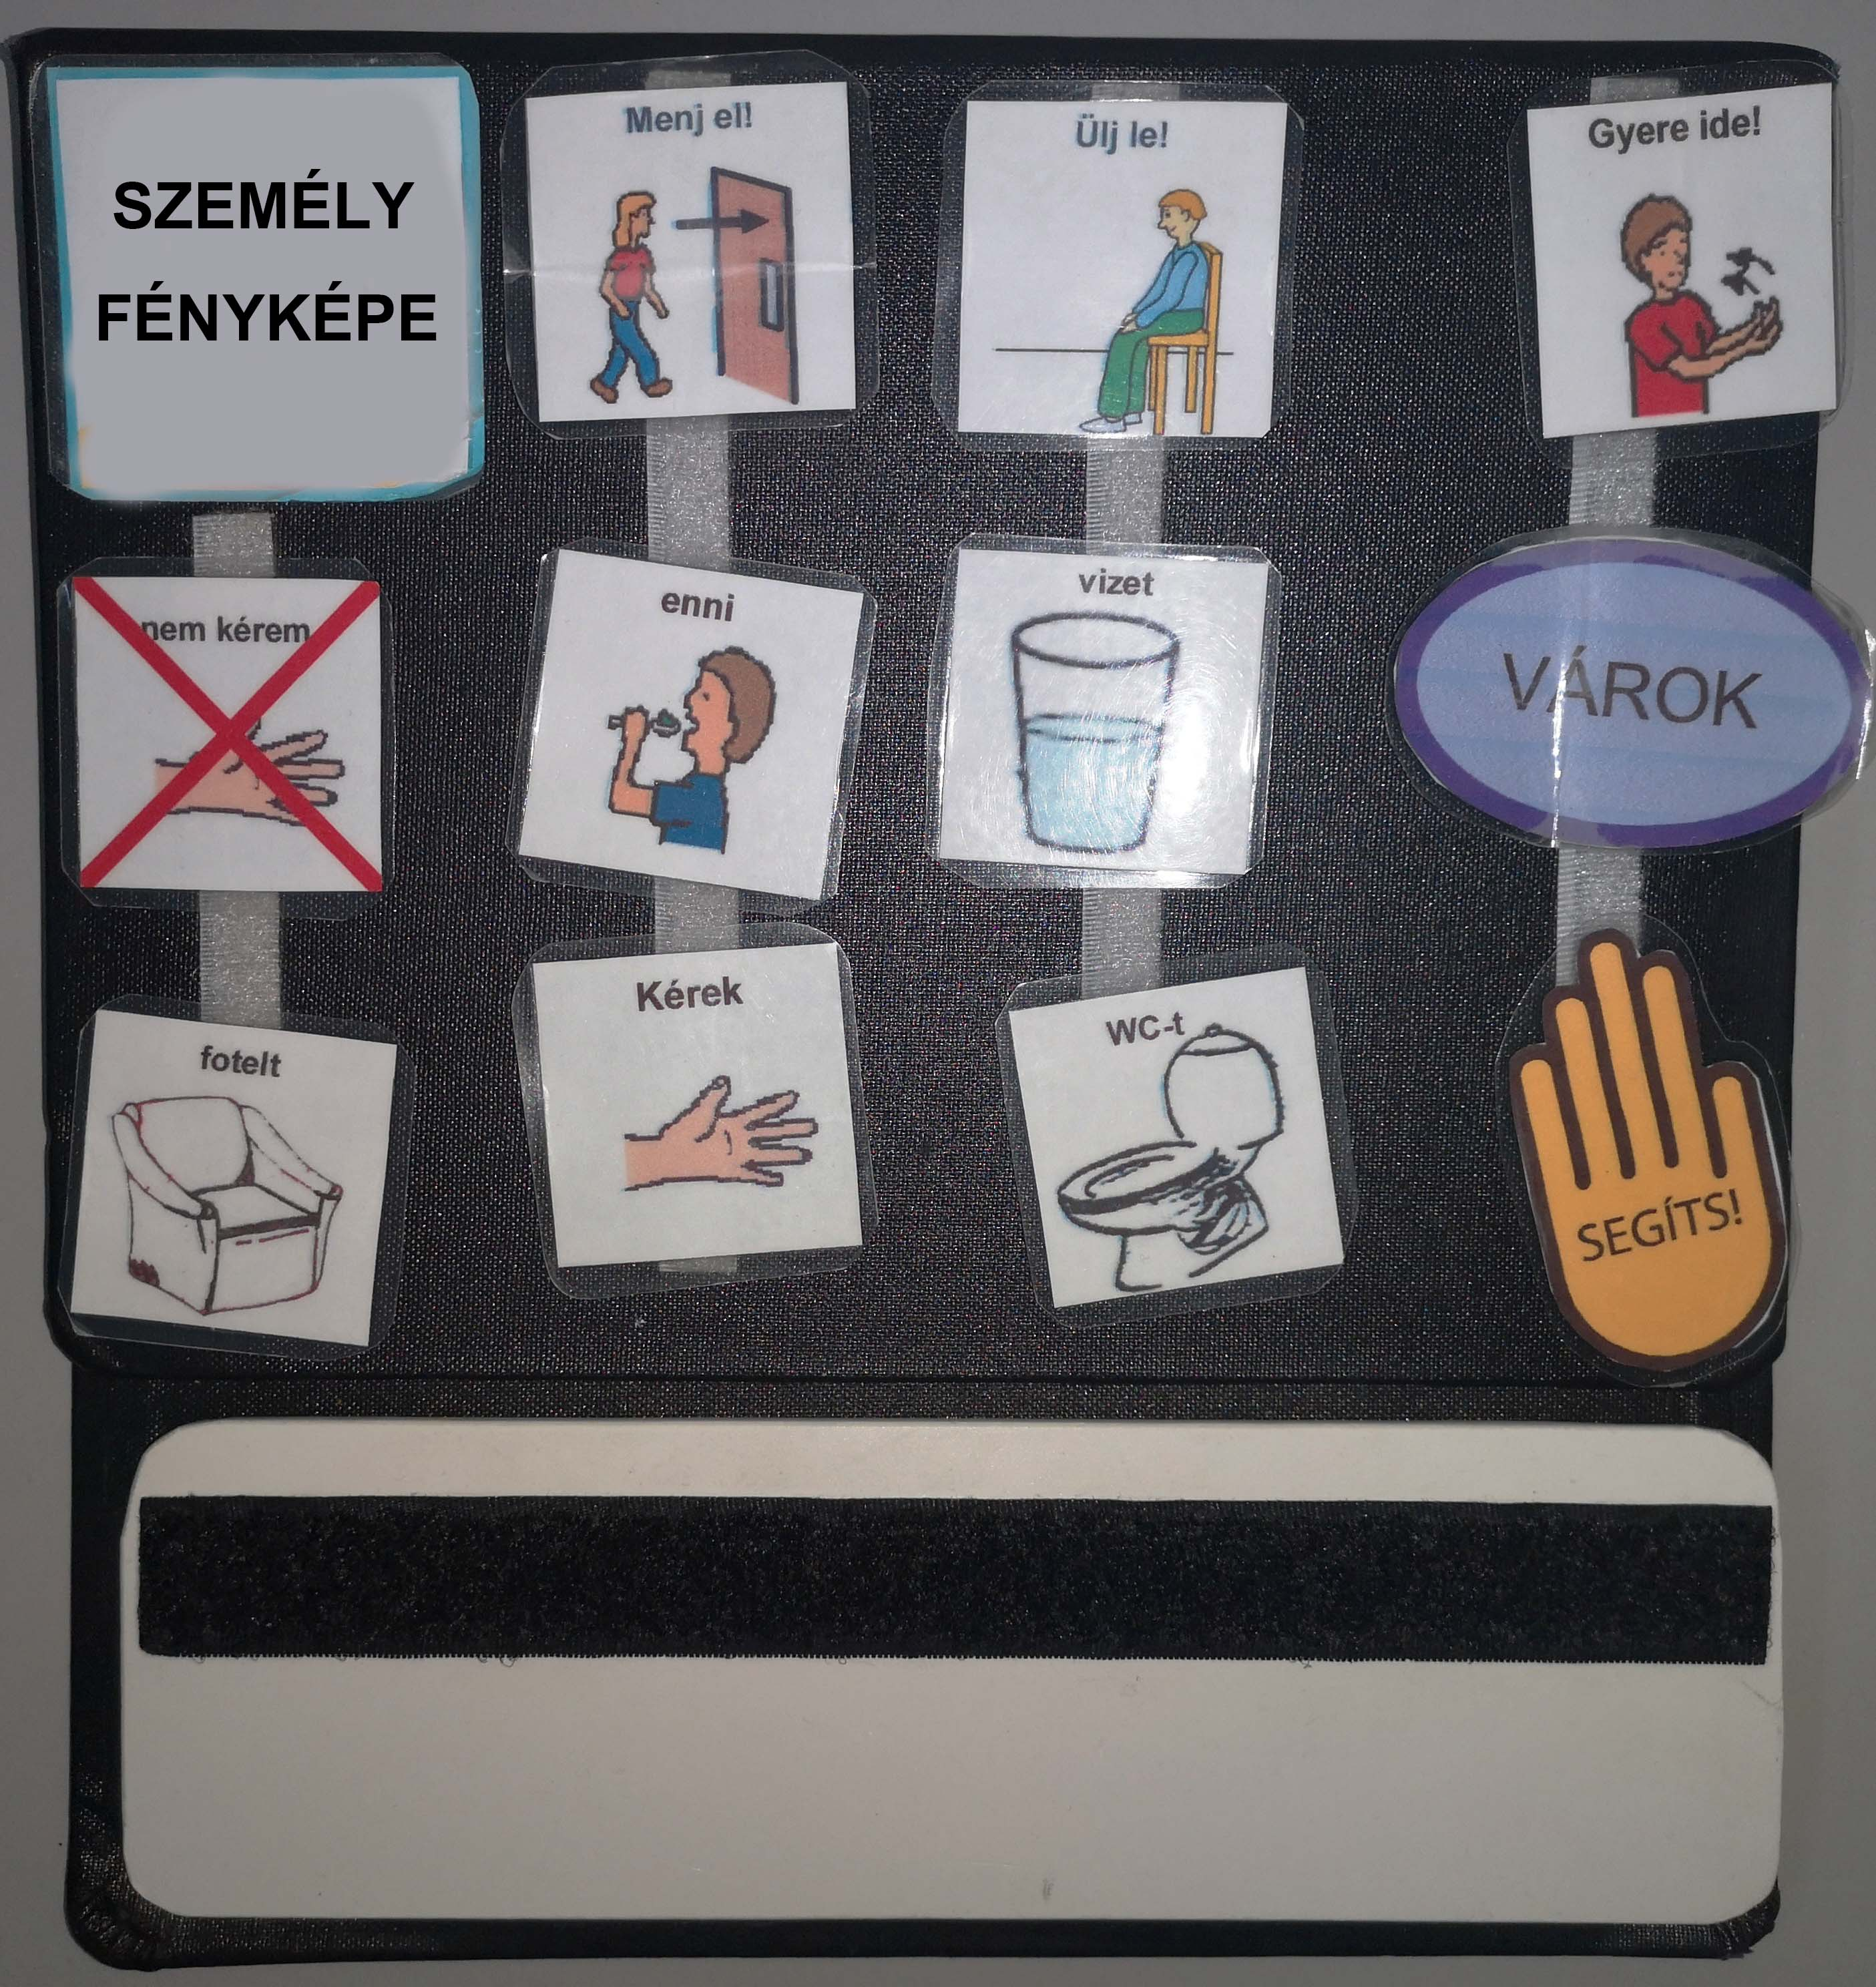
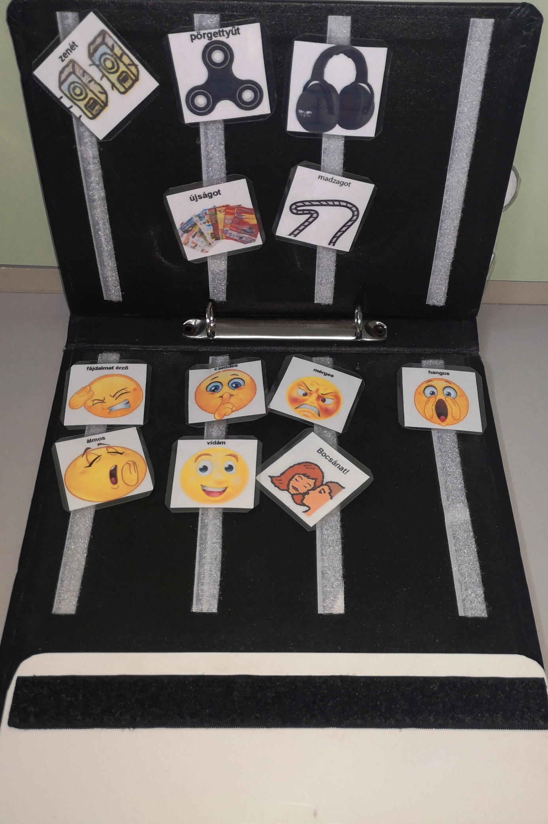
Kölcsönös megértés – mi is értjük őt.

Slide 11
Autizmus-specifikus foglalkoztatás szervezés
A segítők támogatják őt az önállósodásban
Az autista személy sikeresnek érzi magát abban, amit csinál
A támogató személyek hasznos, értelmes, életkornak megfelelő elfoglaltságokban segítik őt
Az autista személy képes részt venni a lakókörnyezetének teendőiben (házimunka, önkiszolgálás)

Slide 12
Önállóság támogatása – MUNKAREND, MUNKASZERVEZÉS
Autizmus Alapítvány, Budapest: „Látni és érteni” c. oktatófilm részlet 1 perc 28 mp
VIDEÓRÉSZLET

Slide 13

Videókínálat
Teafőzés – 8 perc 24 mp
Mosdótakarítás – 18 perc 20 mp
Kódos munka – 9 perc 34 mp

Slide 14
Néhány tevékenység az AUT-KÖZ-PONT-ban:
Szelektív szemetes ürítés kidolgozása

Slide 15









Néhány tevékenység az AUT-KÖZ-PONT-ban:
Szelektív szemetes ürítés kidolgozása

Slide 16
Szelektív szemetes ürítés - VIDEÓFILM (4 perc 2 mp)

Slide 17
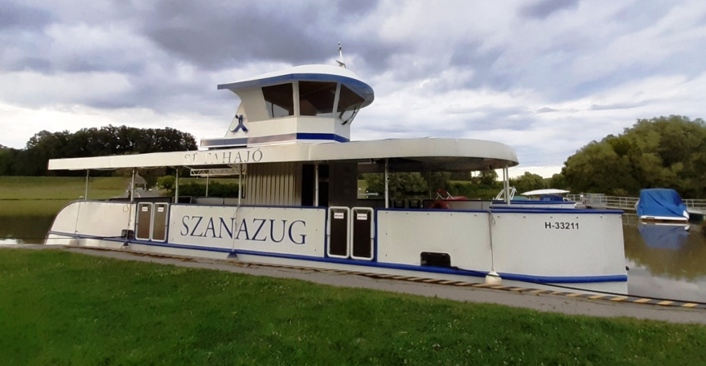
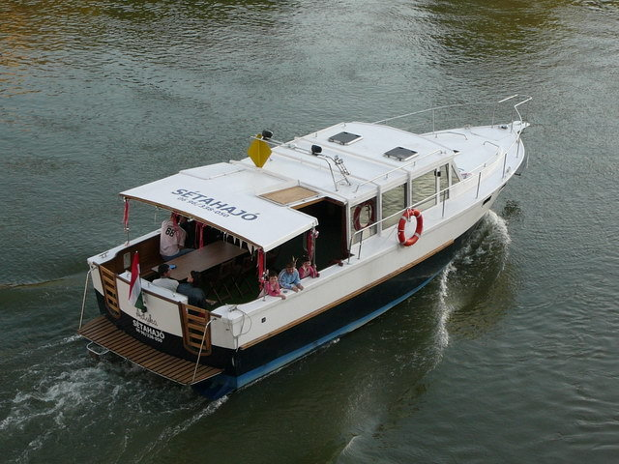
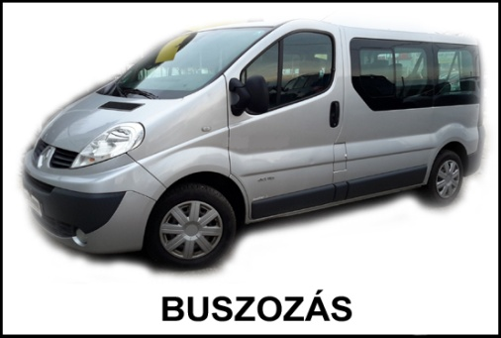
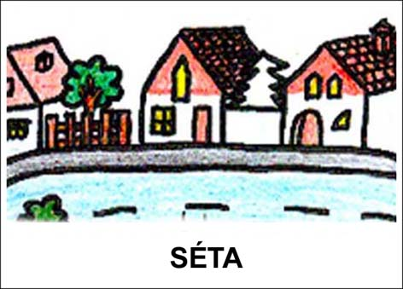
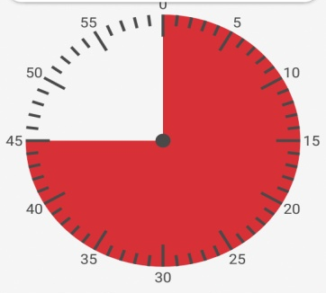
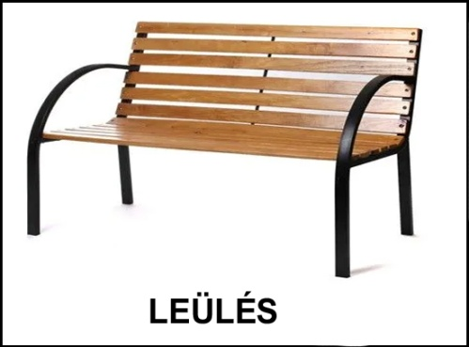
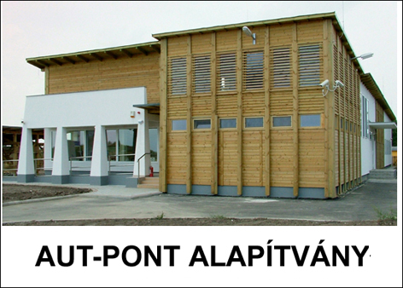
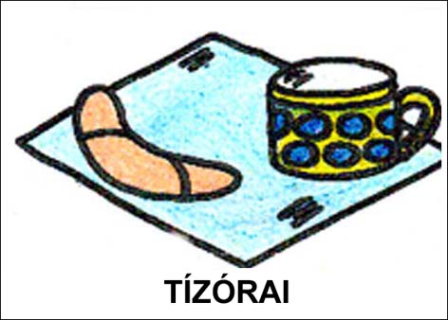
Kirándulás szervezés – Szanazug hajókázás

Slide 18
Néhány tevékenység az AUT-KÖZ-PONT-ban:
Futás
Célunk:
Értelmes, felnőtt korosztálynak is megfelelő, vizuálisan támogatott mozgásos aktivitásra tanítani a fiatalokat.
Olyan helyzetet kellett találnunk, amit nem kell magyarázni, a segítségekkel egyértelmű a feladat.
Minden nap szüksége van mindenkinek a friss levegőre és a mozgásra.

Slide 19
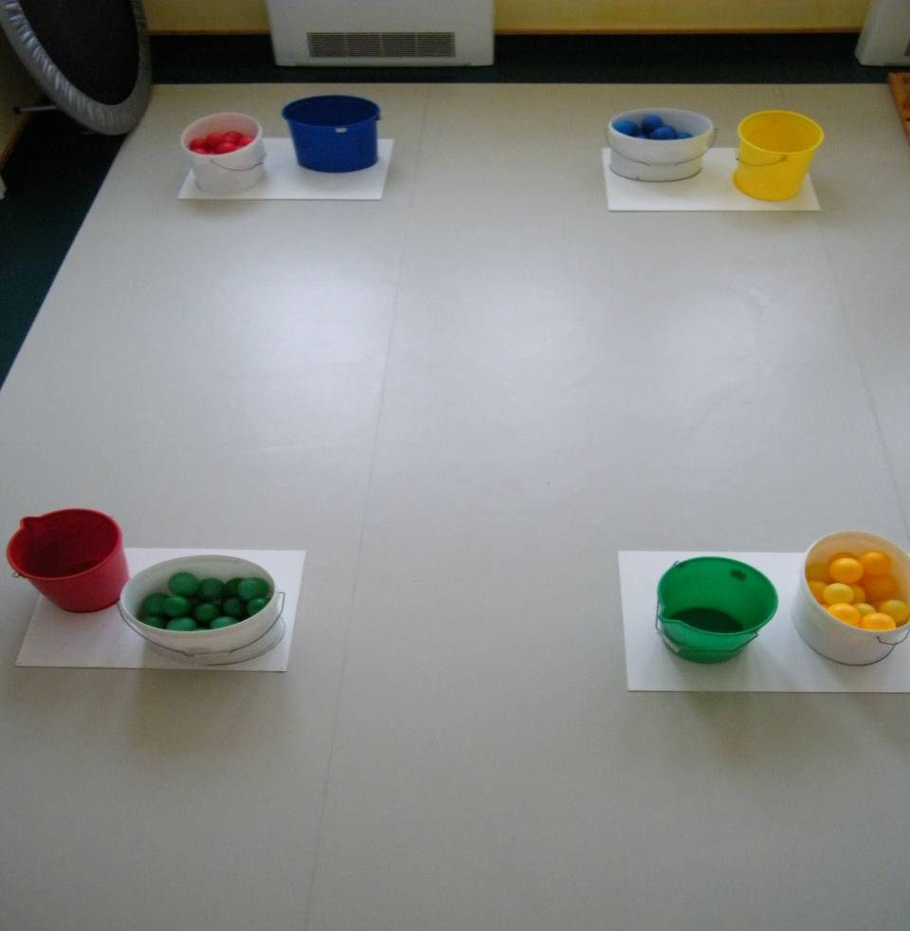

Slide 20
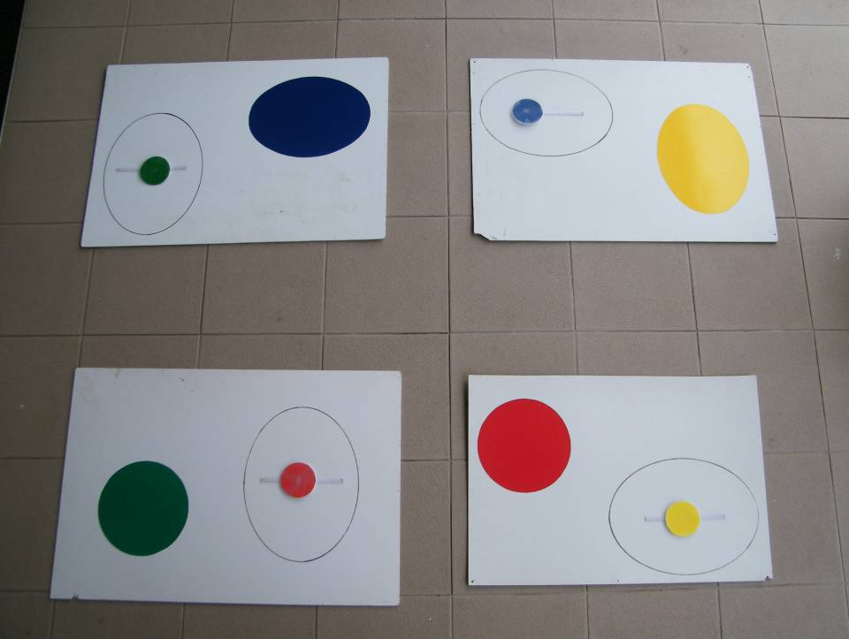

Slide 21
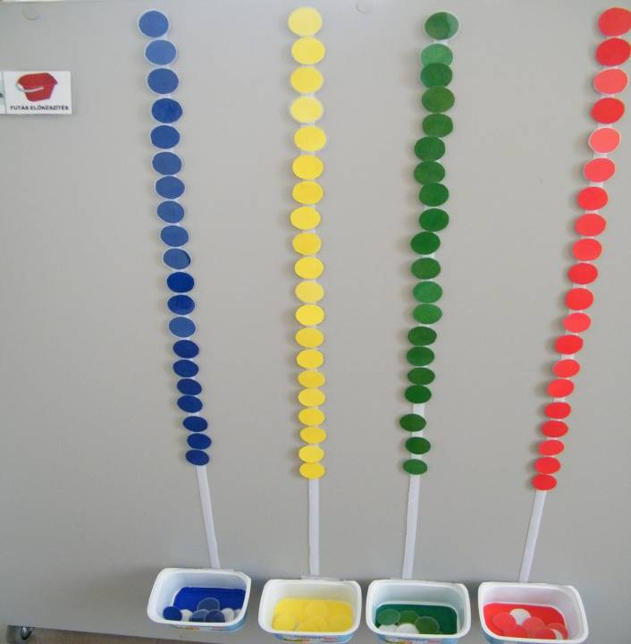
Futás elő-készítése
a színes korongok mutatják, mennyi labdára van szükség az adott színből

Slide 22
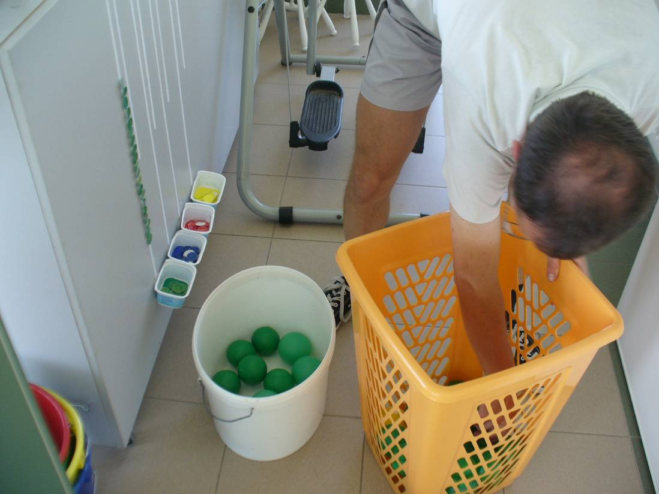

Slide 23
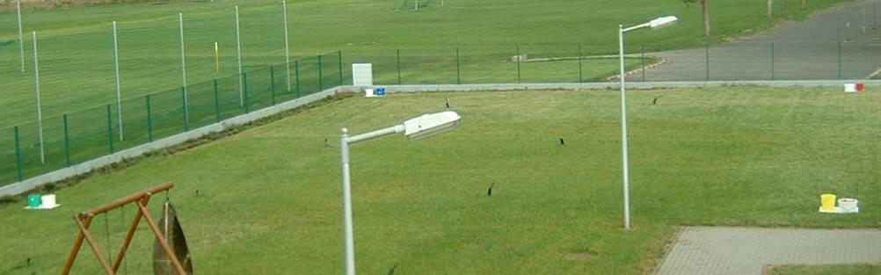

Slide 24
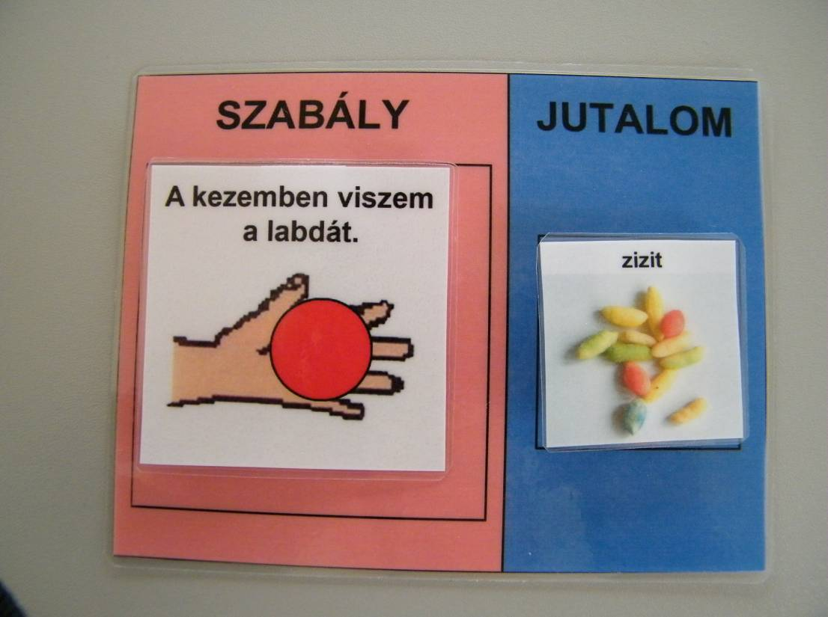

Slide 25
Videókínálat
Kézműves tevékenység - 5 perc 46 mp
Társasjáték – 6 perc 34 mp
Torna – 13 perc 21 mp

Slide 26
Mi kell az autista személy jóllétéhez?
Ha csak néhány személlyel kell együttműködni az könnyebbség
Ha kell el lehet vonulni „pihenni” a társas helyzet elől
Ha érti mi, mikor, hol, kivel fog vele történni
Olyan dolgokat várnak el tőle, amit ért és meg tud csinálni
Ha a környezet olyan, ami segíti őt az eligazodásban

Slide 27
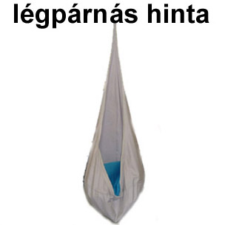
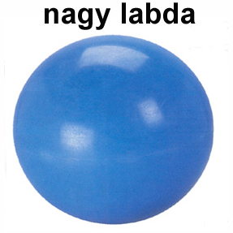
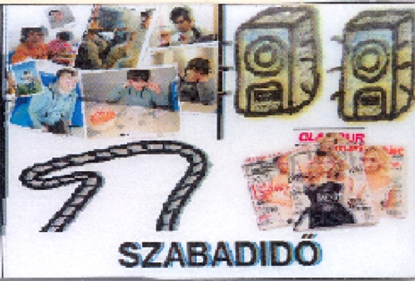


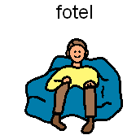
Pihenés megszervezése
/időnként mentesítés a társas helyzettől/

Slide 28
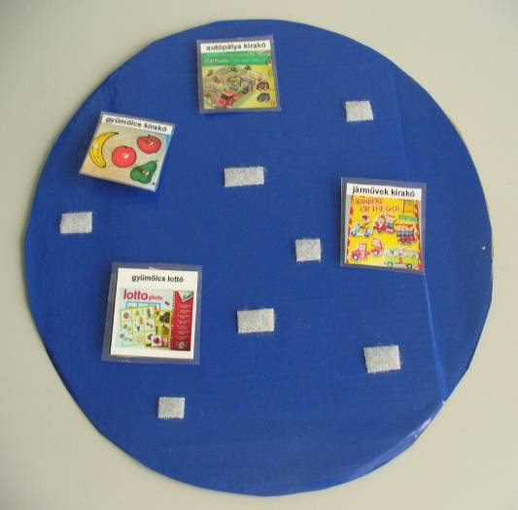
Választó tábla
A fejlődés érdekében fontos, hogy az autizmussal élő személy is változatos aktivitásokban vegyen részt, lehetőleg önállóan.
Döntési lehetőségek biztosítása minél több helyzetben.

Slide 29
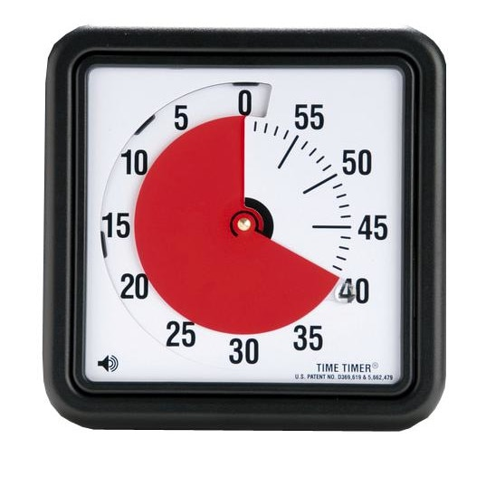
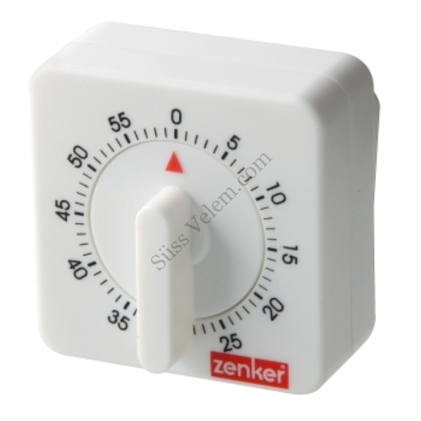
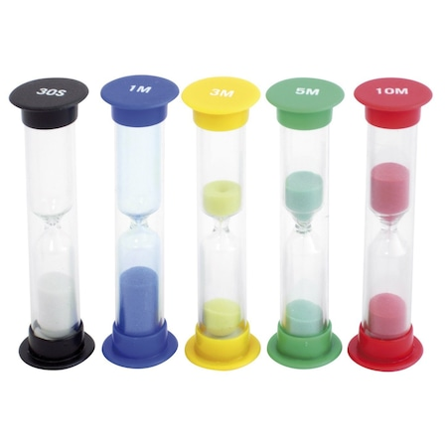
Vizuális időzítők, időjelzők

Slide 30
Mi segíti az autista személyt abban, hogy kiegyensúlyozott, örömteli napjai legyenek?
Hasznos, értelmes, életkornak megfelelő elfoglaltságokban segítem őt
Éreztetem vele a személyes törődést, odafigyelést
Felnőtt emberként kezelem
Biztosítok döntési lehetőségeket arról mi fog vele történni
Teret engedek örömet okozó tevékenységeknek (pörgetés, forgatás, pöcögtetés, kopogtatás stb.) figyelve arra, hogy ne „pörögjön” túlzottan fel
Biztosítok mozgásos lehetőségeket, friss levegőn létet a mindennapokban
Biztosítok személyre szabott szeretett tárgyakat, ételféléket, elfoglaltságokat (pl. hintázás, ugrálás, madzag)
Jutalmazással (pl. nasi falat, szeretett tárgy) szoktatom új vagy nehéz helyzetekre

Slide 31

Köszönöm a figyelmet!

